Slide 1



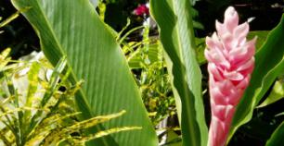
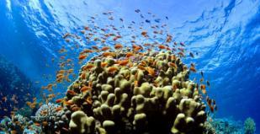
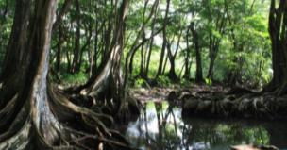







XIème Conférence de Coopération Régionale
Zone Antilles & Guyane
Palais des congrès de Madiana 6-7 novembre 2014
La conférence internationale sur la biodiversité et le changement climatique
Quels enseignements? Quelle feuille de route?

Slide 2

La Biodiversité: une préoccupation mondiale
Quelle définition de la biodiversité?
La biodiversité : une question scientifique et technique mais aussi éthique, esthétique, économique , culturelle, politique, sociologique…
La biodiversité désigne à la fois la diversité du vivant et les menaces qui pèsent sur cette diversité
La biodiversité en danger: une sixième crise d’extinction
Des causes anthropiques: pollutions, surexploitation des ressources, destruction des écosystèmes, espèces invasives, changement climatique
Un réchauffement climatique qui renforce ces menaces – un dernier rapport du GIEC alarmant
Des conséquences : acidification des océans, migrations des espèces, diminution des ressources, chute des rendements, aridification…

Slide 3
La Biodiversité: une préoccupation mondiale
Des pressions renforcées en territoire insulaire
Une biodiversité porteuse d’identité, support de développement, vecteur de bien-être
Une biodiversité très riche dans les territoires insulaires mais aussi très vulnérable
Le taux moyen d’extinction dans les régions tropicales :17500 espèces/an.
La disparition des espèces liée à la déforestation 10 000 fois plus forte que le rythme naturel de disparition.
Madagascar a perdu 93% de ses forêts, l’Equateur 95%, le Brésil 99%
100 espèces, peut-être 1000 disparaissent chaque jour du fait de l’homme…

Slide 4
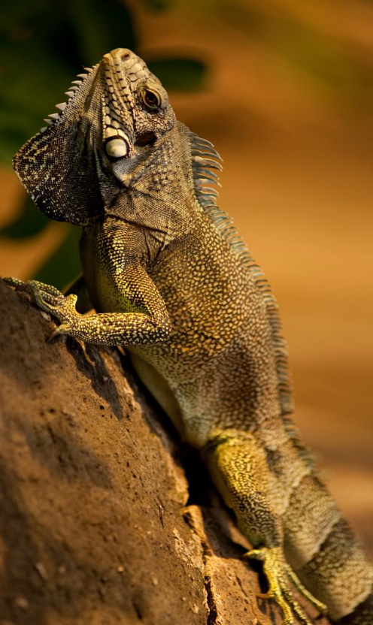
Une participation politique de haut niveau
Georges Pau-Langevin: Ministre français des Outre-Mer
Ségolène Royal: Ministre français de l’environnement
Braulio Ferreira de Souza Diaz: Secrétaire de la CDB
Orlando Smith: Premier Ministre des BVI, président des PTOM
Ivar Asjes: Premier Ministre de Curaçao, futur président des PTOM
Claude Hogan: Ministre de l’agriculture de Montserrat
Heremoana Maamaatuaiahut: Ministre de l’environnement de la Polynésie
Des représentants politiques des RUP
Julia Marton-Lefèvre: directrice générale de l’IUCN
Carmen Guerrero: Ministre de l’environnement de Porto-Rico
Nicolas Hulot: Envoyé spécial du président F. Hollande
                ……etc.

Slide 5

La conférence internationale sur la biodiversité: Des partenaires qui s’associent en faveur de la biodiversité
Un conférence co-organisée par:
Les Ministères français des Outre-mer et de l’environnement
La commission européenne
Ministry of Natural Resources & Labour (BVI)
L’UICN (Union Internationale de Conservation de la Nature)
Le Secrétariat de la Convention sur la diversité biologique (CBD)
L’association des PTOM

Slide 6
Une conférence organisée sur 5 jours

Slide 7
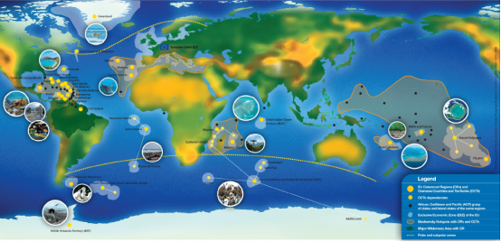
Une conférence qui a réuni
Les RUP
Les PTOM
Des représentants politiques
Des Etats membres de l’UE
Des Etats de la Caraïbe
Des Etats insulaires d’autres régions
Des ONG
Des experts scientifiques

Slide 8
La conférence en quelques chiffres
Du 21 au 25 octobre 2014 :
50 territoires représentés, dont 20 dans la Caraïbe et 4 organisations officielles régionales
Plus de 240 participants
1 segment politique le vendredi 24
1 journée de visites le samedi
2 journées techniques: 5 ateliers en parallèle
3 jours de conférence :

Slide 9
Une forte participation

Slide 10
Une représentation équilibrée des différents territoires

Slide 11
Tous les bassins géographiques représentés

Slide 12
La conférence internationale sur la biodiversité:
Un contexte favorable
Une conférence qui fait suite à la Conférence qui s’est tenue à La Réunion en juillet 2008, sous présidence française de l’Union Européenne, sur le thème «l’Union Européenne et l’Outre-mer: stratégies face au changement climatique et à la perte de biodiversité » et qui a abouti au « message de La Réunion »
qui s’inscrit en 2014 dans le cadre de l’année internationale des petits Etats insulaires en développement, décrétée par l’ONU

Slide 13
La conférence internationale sur la biodiversité: quels objectifs?
La conférence de Guadeloupe a permis de porter de nouveau la voix commune des RUP, des PTOM et des autres Etats insulaires auprès de la Commission européenne;
Mais elle permet également d’entrer dans l’opérationnalité: De faire le bilan de la situation depuis la conférence de la Réunion sur les initiatives conduites depuis 2008 et définir ensemble un plan d’actions concrètes.

Slide 14
La conférence internationale sur la biodiversité: quels objectifs?
renforcer la coopération entre les RUP et les PTOM, et avec les autres États insulaires et de préparer le terrain pour d’autres actions de coopération entre nos territoires
mobiliser les autres Etats et notamment ceux de la caraïbe pour faire entendre leur voix auprès de la commission européenne et au-delà dans les forum internationaux sur ces sujets.
permettre à la Guadeloupe et aux DFA de mieux se coordonner entre eux et avec les autres territoires

Slide 15
Les BVI: Pays partenaires dans la zone de coopération
Îles Vierges Britanniques (BVI)
Archipel pionnier dans la Caraïbe sur les questions de protection environnementale
Lancement de la Caribbean Challenge Initiative en 2013, autour de la protection des milieux marins et des littoraux
Territoire Président du Forum des PTOM en 2014
Un premier échange organisé en août 2014
Une nouvelle rencontre prévue en Novembre 2014

Slide 16
Une feuille de route pour définir les priorités d’actions en faveur de notre biodiversité:
« le message de la Guadeloupe »
une feuille de route: un plan d’actions concrètes autour de 5 grands thèmes dans les champs de la biodiversité et du changement climatique dans les RUP, les PTOM et les autres Etats insulaires
garantir l’opérationnalité de cette feuille de route: s’accorder sur un nombre limité d’actions à mettre en œuvre dans les différents territoires
Des échanges préalables avec les acteurs locaux, avec les autres RUP et avec les PTOM, qui ont permis d’identifier les priorités de chaque porteur d’enjeux.

Slide 17
Identifier des actions concrètes dans 5 grands thèmes
Développer la résilience au changement climatique Soutenir la transition énergétique dans les RUP et les PTOM et dans leurs bassins géographiques Promouvoir les énergies renouvelables Sensibiliser les citoyens Favoriser la résilience naturelle des écosystèmes Mots clés: atténuation des impacts; adaptation; modèles énergétiques; gestion intégrée de la biodiversité… | Faire face à la perte biodiversité Fédérer les efforts des RUP, PTOM, et des autres régions en facilitant les projets régionaux Renforcer les réseaux d’aires protégées Renforcer les continuités écologiques Fédérer les efforts /coopération pour lutter contre les espèces invasives Exemple du poisson lion Mots clés: Zones protégées; espèces invasives; espèces menacées; réhabilitation des habitats

Slide 18
Identifier des actions concrètes dans 5 grands thèmes
Développer les économies bleues et vertes Financer le développement durable des secteurs économiques des RUP et PTOM Encourager l’exploitation écologique durable de l’environnement marin Promouvoir l’accès aux ressources et à un partage équitable des bénéfices Estimer et évaluer les services écosystémiques Mots clés: services écosystèmes ; Accès au partage des avantages; écotourisme; économie circulaire… | Faire avancer la recherche œuvrer pour que les RUP et les PTOM deviennent un des principaux secteurs d’investissements dans la recherche en Europe territoires d’outre-mer: modèles pour la recherche sur la biodiversité et le changement climatique Impliquer les régions dans la recherche au bénéfice de leurs populations Mettre en réseau, partager les savoirs Mots clés: problèmes socio-écologiques; réseaux de recherche; échanges de connaissances; collecte de données…

Slide 19
Identifier des actions concrètes dans 5 grands thèmes
Mobiliser et faciliter l’accès à la ressource Inciter fortement les acteurs à tous les niveaux à utiliser le plus possible les opportunités de financement disponibles Renforcer l’intégration de la biodiversité et du changement climatique dans tous les processus de financement s’appuyer sur l’action préparatoire BEST en mettant sur pied un partenariat durable réunissant les représentants des RUP, des PTOM et des autres Etats Mots clés: utilisation optimale des instruments existants; éligibilité des PTOM à LIFE+; constitution de réseaux; FED/FEDER/BEST/LIFE+; impacts des investissements; collaboration régionale….

Slide 20
….Et des actions transversales
Encourager la coopération régionale en fournissant les moyens financiers, politiques, et techniques appropriés et adaptés, de manière à relever de manière efficace les défis communs liés à la biodiversité et au changement climatique Assurer une meilleure cohérence et une plus grande synergie entre les différents cadres politiques et financiers dédiés aux RUP, PTOM Impliquer les RUP et les PTOM au plan régional et international dans les événements qui ont lieu en UE sur le thème de la biodiversité et du changement climatique Développer et créer des compétences et capacités des institutions locales

Slide 21

Merci pour votre attention
Marguerite JOYAU
Chef du service environnement
Marguerite.joyau@cr-guadeloupe.fr

Slide 22
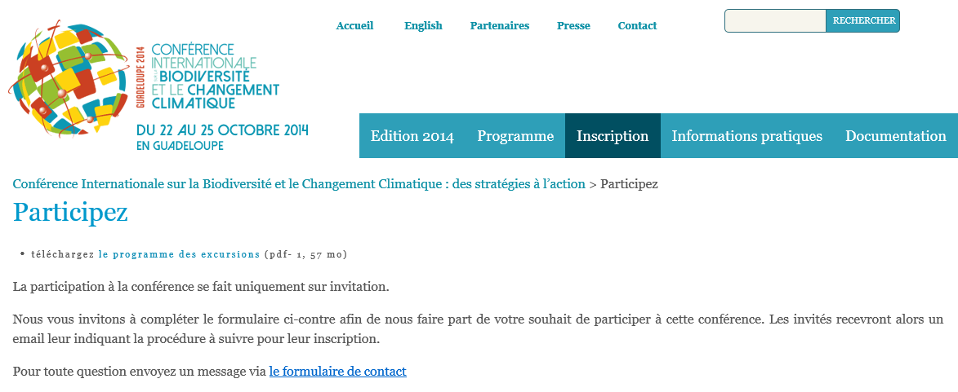
Site internet
www.guadeloupe2014.com

